Slide 1
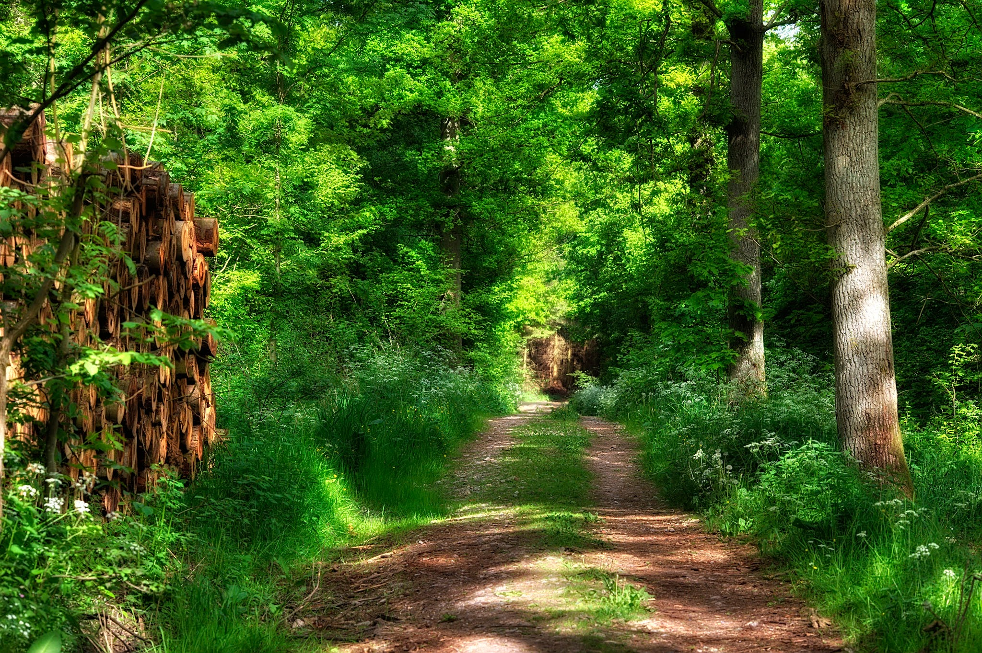



TRASEE TEMATICE PRIN JUDEȚ
Material realizat în cadrul The Butterfly Effect, proiect implementat de Fundația Comunitară Cluj și Asociația Plaiuri Noi, cu finanțarea Administrația Fondului de Mediu, în perioada iunie 2024 - octombrie 2025.

Slide 2
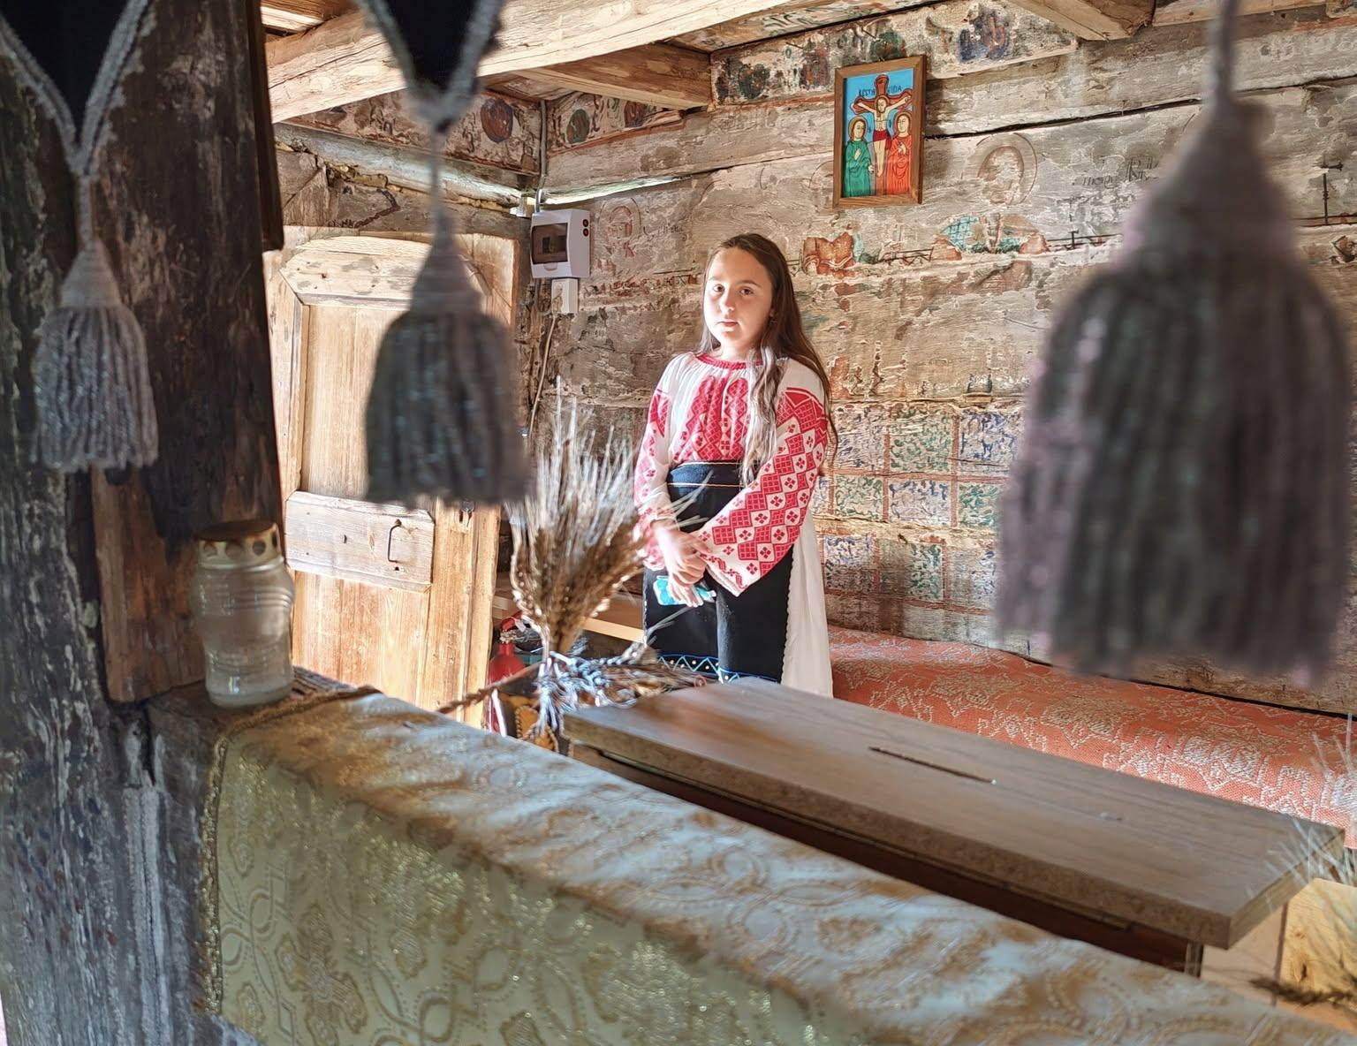

De ce este important să cunoaștem și să prețuim mediul rurall?
Notes:
1.28 Video- ce este patrimoniul? - click pe imagine

Slide 3
TRASEE DIN MEDIUL RURAL AL JUDEȚULUI CLUJ
Bonțida. Poteci cu Povești
Aluniș. Poteci cu Povești
Traseul educativ "Viețuitoare de la marginea satului"

Slide 4
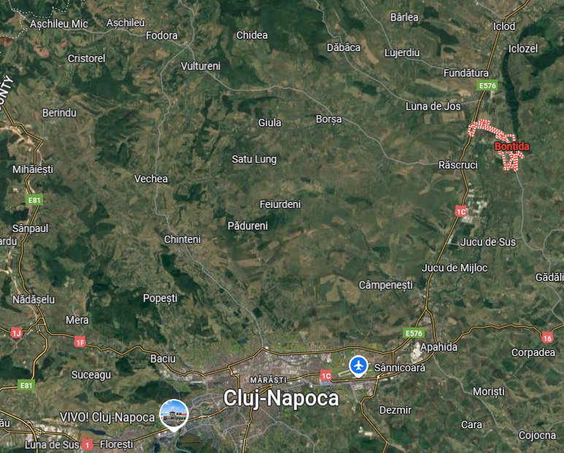
Traseu: Bonțida. Poteci cu Povești
Unde: sat. Bonțida
Distanță de Cluj: 30 km
Despre traseu: ascultă și descoperă natura, patrimoniul cultural și poveștile locurilor de la oamenii satului
Tip de traseu: audio, marcat și cu panouri explicative
Contact: Asociația Plaiuri Noi
contact@plaiurinoi.ro

Slide 5
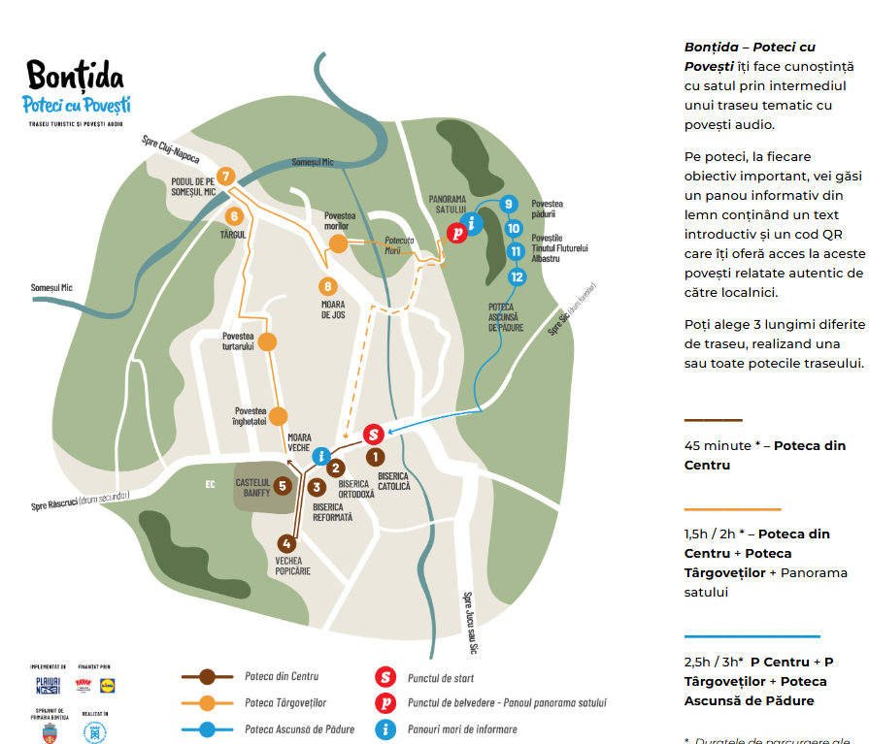
Traseu: Bonțida. Poteci cu Povești
Parcurge traseul online.

Slide 6
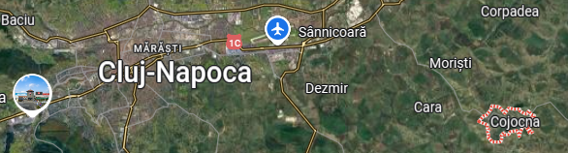
Traseul educativ "Viețuitoare de la marginea satului"
Unde: aproximativ 200 m de Băile Cojocna, cu acces de pe strada Horea, Cojocna
Distanța de Cluj: 22 km
Despre traseu: un loc unde aveți posibilitatea să identificați principalele specii de arbuști comestibili, dar și necomestibili, din flora spontană. Elevii curioși au posibilitatea de a identifica specii de plante și animale, tot timpul anului. Panorama spre sat și spre sărătură este deosebită!
Tip traseu: la pas, cu panouri

Slide 7
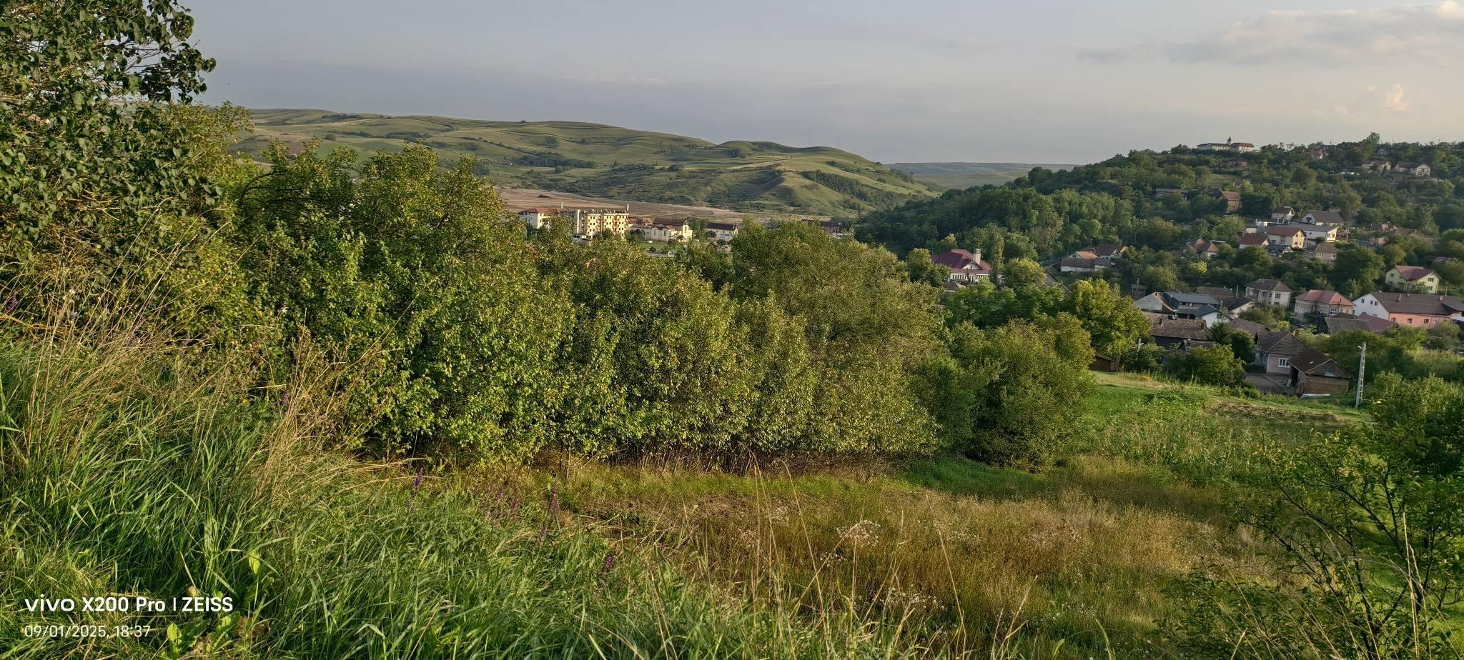
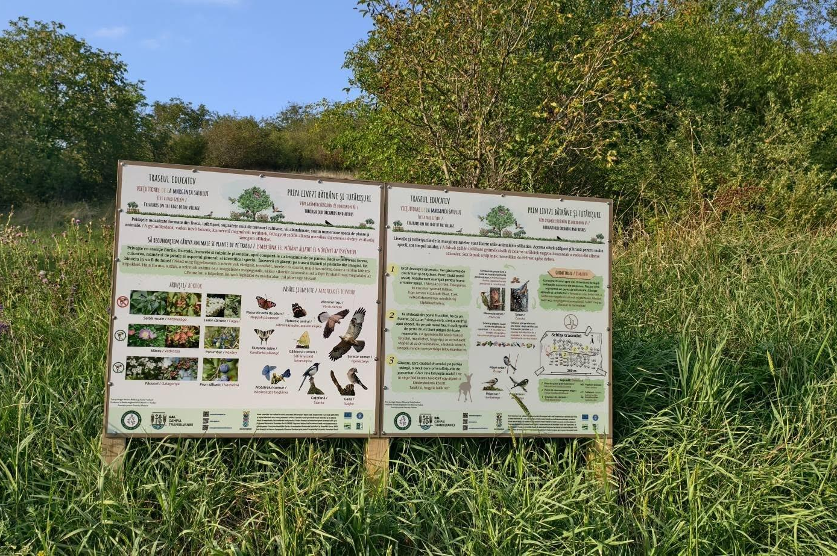
Traseul educativ "Viețuitoare de la marginea satului"

Slide 8
Material realizat în cadrul The Butterfly Effect, proiect implementat de Fundația Comunitară Cluj și Asociația Plaiuri Noi, cu finanțarea Administrația Fondului de Mediu, în perioada iunie 2024 - octombrie 2025.

